Slide 1

Федеральное государственное бюджетное образовательное учреждение высшего образования «МИРЭА – Российский технологический университет» РТУ МИРЭА Институт информационных технологий Кафедра игровой индустрии Дисциплина «Геймдизайн» КУРСОВАЯ РАБОТА «Геймдизайн-документ фермерской ролевой игры»
Студент: Жильцова С.О.
Группа: ИКБО-31-24
Руководитель: старший преподаватель Коваленко М.А.
Москва 2026

Slide 2
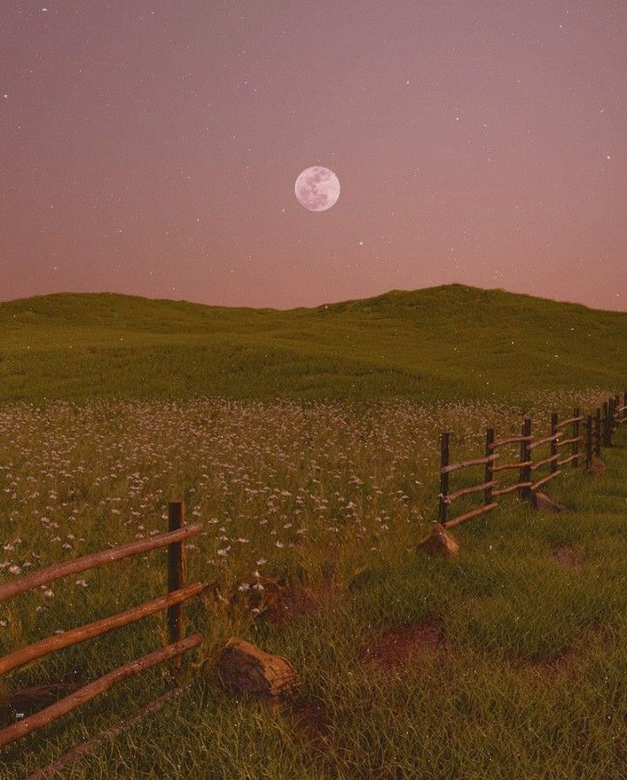
Карточка проекта
«Heather Fields»
Жанр: Фермерская ролевая игра с элементами колдовства
Сеттинг: Сельская глубинка с шумной и светлой деревушкой, вересковые поля, мрачный лес и уютный дом ведьмы
Платформы: PC (Windows, macOS)

Slide 3
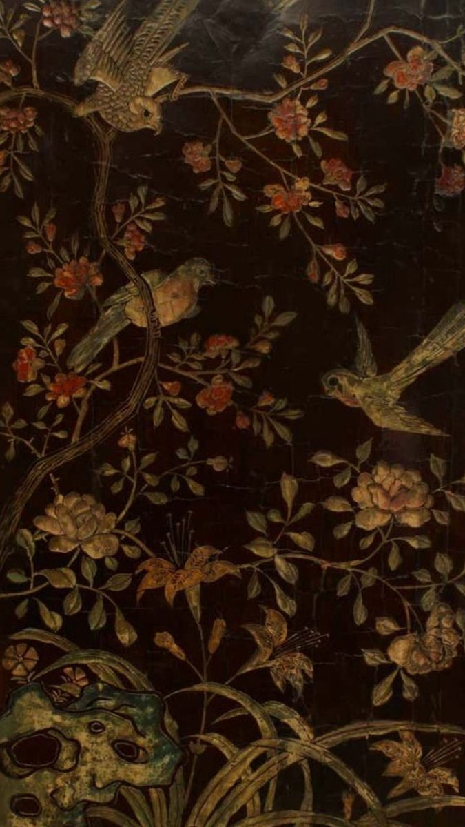
Сюжет
Юная ведьма Агата получает в наследство дом покойной бабушки. Местные ведьмы считают, что Агата никогда не сможет стать такой же сильной, как ее покойная родственница. В это же время в лесу начинает появляться нечисть и Гниль. Пока их вред минимален, но опасность явно станет серьезнее в ближайшее время. Агате предстоит восстановить сад, заслужить уважение людей и ведьм, и найти собственный путь: стать тенью великой бабушки или обрести свою уникальную магию.

Slide 4
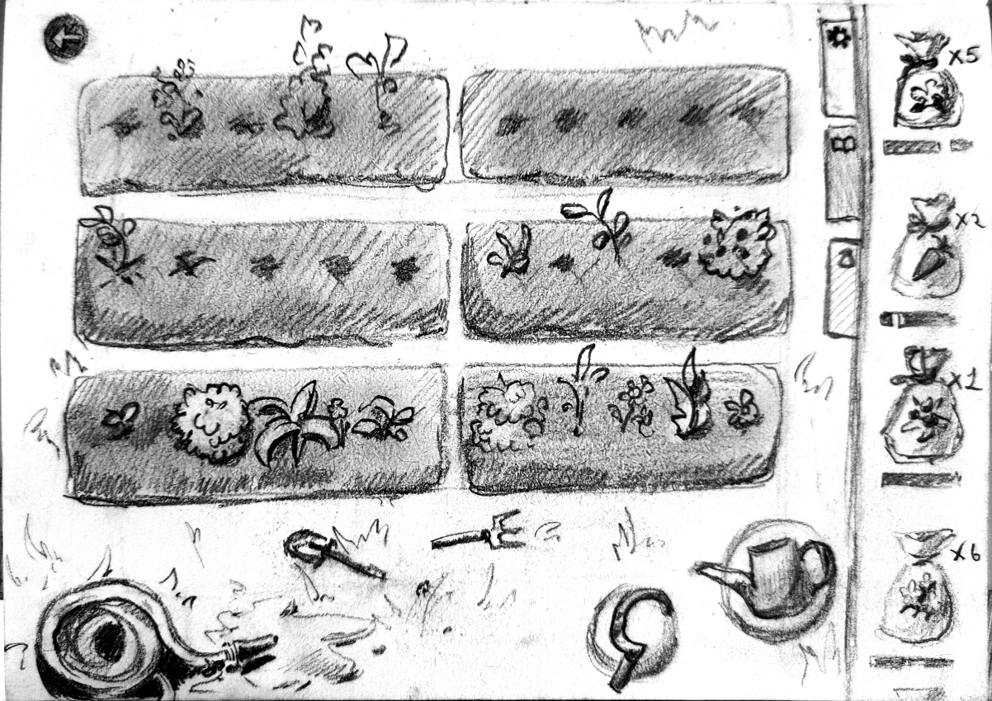
Механики
Садоводство: посадка, полив, сбор урожая.
Крафт (Траволечение): сушка трав, варка зелий и мазей на кухне для продажи жителям.
Животноводство: уход за курами и коровой.
Ритуалы: очищение леса от Гнили.

Slide 5
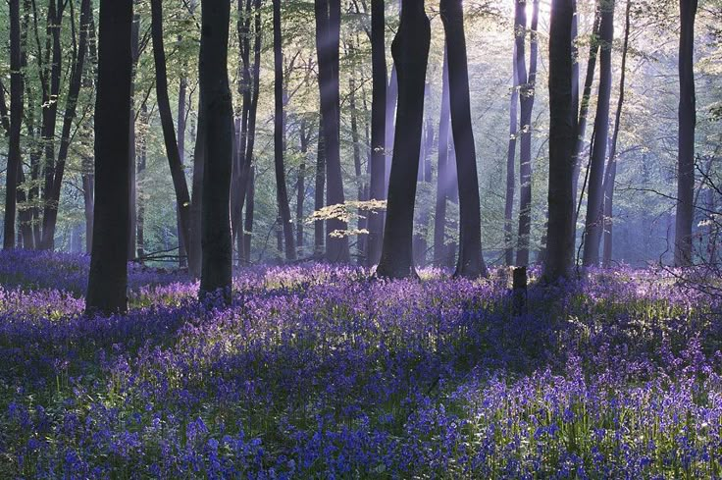
Уникальные преимущества
«Уютная готика»: уникальное сочетание медитативного фермерского геймплея и тревожной, мрачной эстетики.
Активная угроза (Гниль): врагом является не монстр, а экологическая катастрофа. Если не проводить ритуалы, Гниль отбирает у игрока лесные ресурсы и ведет к плохой концовке. Это создает напряжение, не разрушая уют.
Нелинейный финал: 3 концовки (Поражение, Признание людей, Признание ковена)

Slide 6
Цели проекта:
Показать, что ценность человека (ведьмы) определяется не титулами предков или внешним признанием, а реальными делами и заботой об окружающих. Создать расслабляющий, но осмысленный игровой опыт, где рутина приносит радость. А также подчеркнуть важность заботы о природе.
Тематические линии:
Наследие и самоопределение: как найти свой путь в тени великого предка.
Экологическая ответственность: лес – живой организм, требующий заботы.
Доказательство ценности: самоуважение не зависит от мнения других
Ответственность: признание своих ошибок и принятие несовершенства как себя, так и тех, кого мы идеализируем.

Slide 7
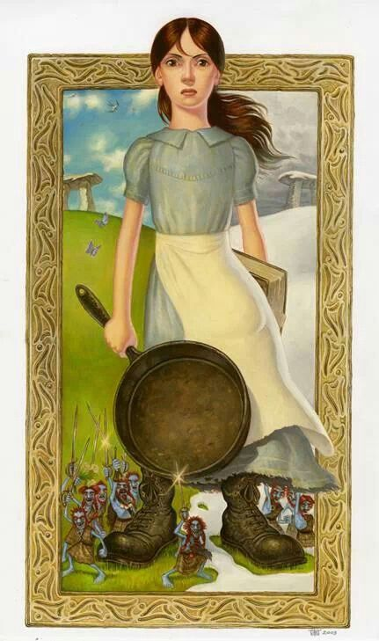
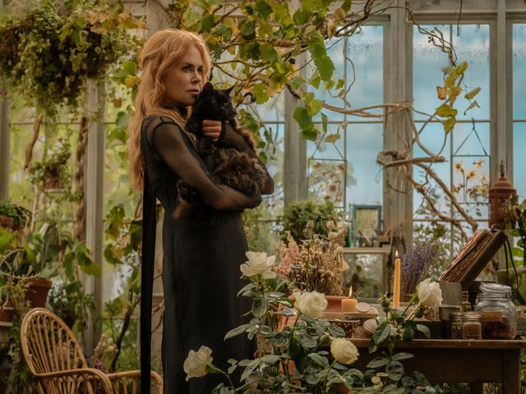
Референсы
Фильмы: «Пикник у Висячей скалы», «Практическая магия».
Игры: Stardew Valley, Wylde Flowers, Wytchwood, Sun Haven, The Cosmic Wheel Sisterhood.
Книги: Терри Пратчетт (цикл о ведьмах).

Slide 8
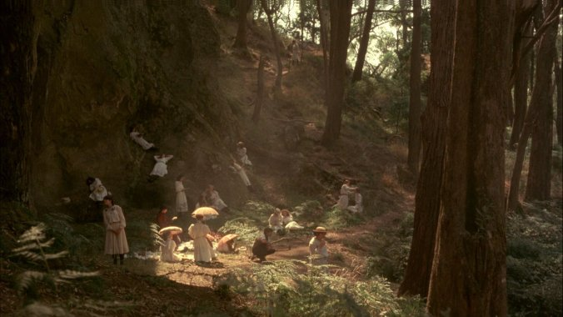
Визуал
Палитра: Землистые, болотные, тёмно-зелёные, бордовые оттенки в лесу / тёплые, жёлтые, коричневые – в доме.
2D-рисовка с видом сбоку.

Slide 9
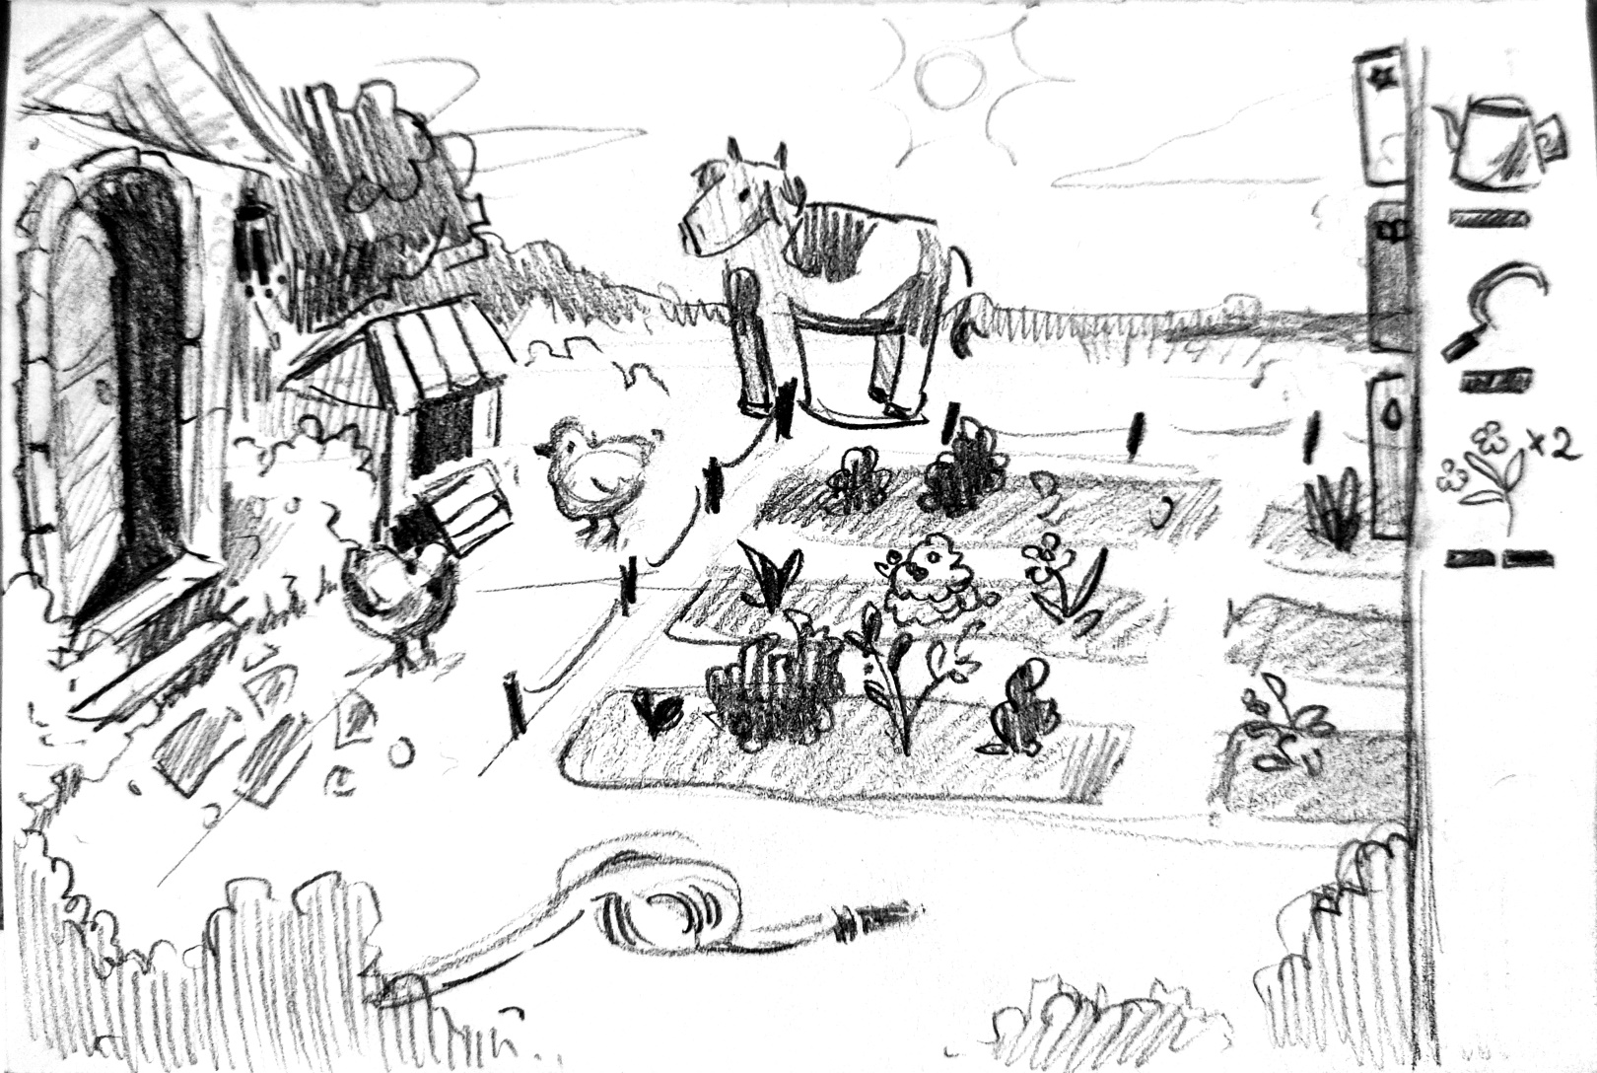
Визуал

Slide 10
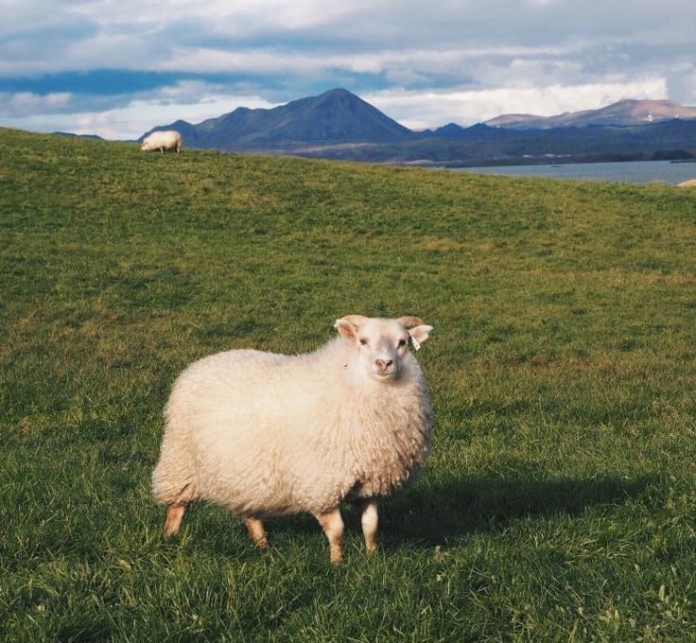
Команда и технологии
Команда проекта
Геймдизайнер
Программист
2D-Художник
Сценарист
Саунд-дизайнер
Тестировщик
Технологии:
Движок: Godot
Графика: Krita
Звук: Audacity
Платформы дистрибуции: Steam, VK Play

